Slide 1


简单
VISION PLAN
专注
刹车盘外观检测视觉方案（2D）
共创
共赢

Slide 2

01
项目描述
02
项目验证
目录
03
配置清单
04
逻辑流程
CONTENTS
05
评估结果&注意事项
06
售后服务

Slide 3
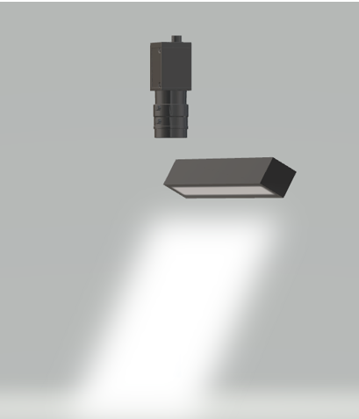
01
项目描述
●产品名称：刹车盘
●检测内容：划痕、裂纹
●产品材质：铸铁
●产品颜色：黑色
●检测区域(mm × mm)：320.0 * 320.0
●最大工作距离(mm)：500
●最小工作距离(mm)：200
●来料方式：人工上料
●最小缺陷分辨要求(mm)：0.2
●检测节拍(pcs/min)：12
●检测时产品运动速度(m/s)：0
●工作距离(mm)：455
方案布局图

Slide 4

02
项目验证
参数名称 | 参数值
面阵相机型号 | A9A87M/CX703
面阵相机类型 | 面阵相机
相机接口类型 | CXP-6
相机像素 | 4496 * 4096
镜头型号 | FA2502D
镜头品牌 | CHIOPT
镜头焦距 | 25mm
镜头接口 | C
A(工作距离) = 455mm, B(视野宽度) = 176mm, C(视野长度) = 352mm
视野图

Slide 5

02
项目验证
检测流程

Slide 6
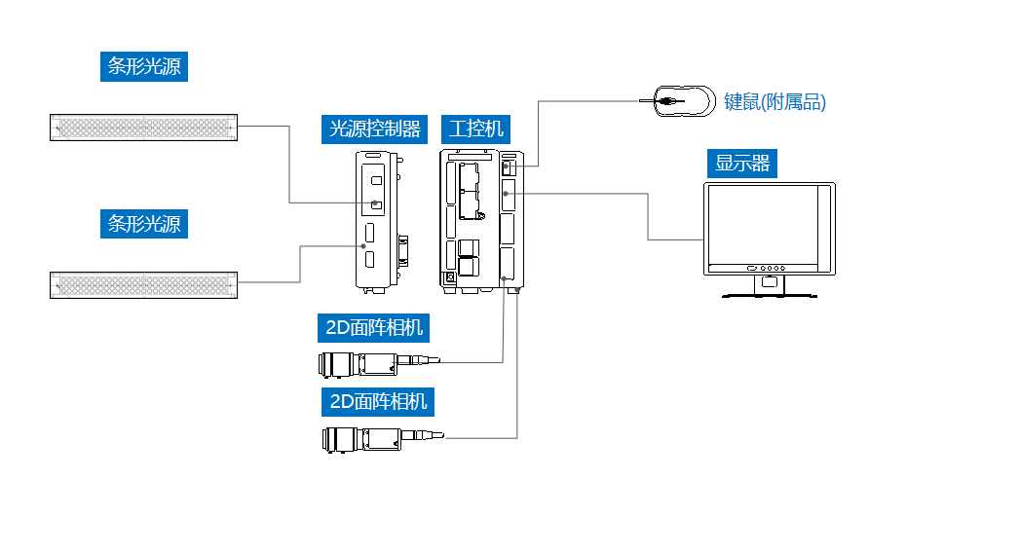
03
配置清单
系
统
构
成

Slide 7
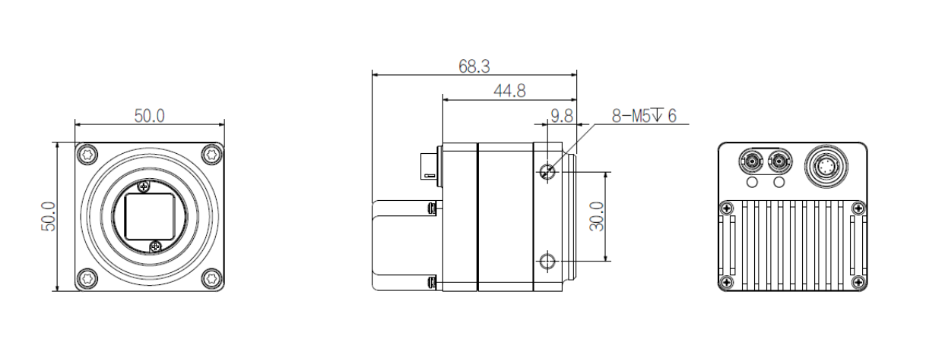
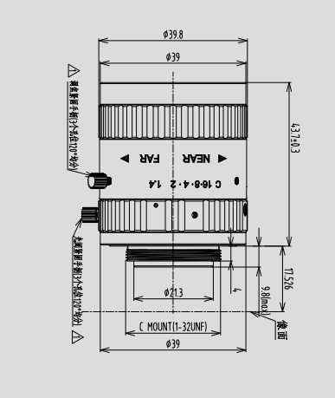
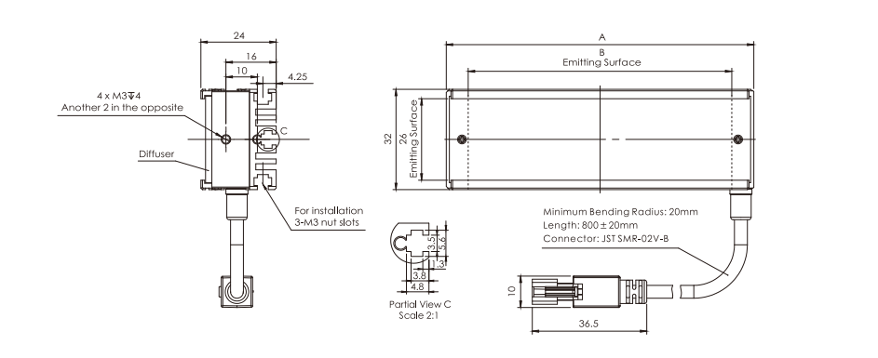
03
配置清单
相机尺寸图
光源尺寸图
镜头尺寸图

Slide 8
03
配置清单
序号 | 名称 | 型号 | 单位 | 数量 | 厂家
1 | 面阵相机 | A9A87M/CX703 | 台 | 2 | dahua
2 | 镜头 | FA2502D | 个 | 2 | CHIOPT
3 | 光源 | OPT-LIT51832 | 个 | 4 | OPT
4 | 工控机 | - | 台 | 1 | -
5 | 显示器 | - | 台 | 1 | -
6 | 软件 | MechMind-DLK | 套 | 1 | MechMind

Slide 9
04
逻辑流程
逻辑流程
├── 图像采集
│ └── 使用高分辨率工业相机采集刹车盘表面图像
│ ├── 设置ROI区域为320×320mm检测范围
│ ├── 采用环形光源消除铸铁材质反光干扰
│ └── 确保图像清晰度满足0.2mm缺陷分辨要求
├── 预处理
│ ├── 调整图像对比度增强黑色铸铁表面细节
│ ├── 使用ROI工具框选核心检测区域
│ └── 应用掩膜工具遮盖非检测区域（如安装孔）
├── 缺陷检测
│ ├── 添加缺陷分割模块
│ │ ├── 导入标注好的缺陷样本数据
│ │ ├── 创建"划痕"和"裂纹"两个缺陷类别
│ │ ├── 使用多边形工具精细标注缺陷边缘
│ │ └── 启用网格剪切工具处理大尺寸图像
│ └── 训练模型
│ ├── 设置输入图像尺寸为1024×1024
│ ├── 启用数据增强（旋转/翻转/亮度调整）
│ ├── 配置缺陷判定规则（最小缺陷面积≥0.2mm²）
│ └── 通过训练图表监控精度曲线
├── 结果处理
│ ├── 输出缺陷类型（划痕/裂纹）及坐标位置
│ ├── 生成检测报告（包含缺陷热力图）
│ └── 设置OK/NG判定阈值（缺陷面积占比＞5%判定为NG）
└── 统计处理
├── 记录每批次产品缺陷分布统计
└── 生成质量趋势分析报表（按日/周/月维度）

Slide 10
05
评估结果&注意事项
05 评估结果 & 注意事项
现场环境
相机安装
物料一致性
风险点：风险点：铸铁材质反光可能导致图像采集不稳定
解决方案：解决方案：采用环形光源+漫射板组合照明，消除表面反光干扰
风险点：风险点：455mm工作距离易导致视野畸变
解决方案：解决方案：使用25mm定焦镜头并校准ROI区域，确保320×320mm检测范围无畸变
风险点：风险点：人工上料存在产品摆放角度偏差
解决方案：解决方案：在工装夹具增加定位销钉，强制统一产品检测位姿

Slide 11

06
售后服务
该设备上线后使用初期，我们会派专人进行全程跟踪；
处理解决可能发生的设备异常；
对现场人员进行培训指导；
设备调试完成后：售后服务一年；
若客户提出设备升级需求，我们会及时为您提供升级新方案。

Slide 12





机器视觉方案提供商
0535-2162897
www.ytzrtx.com
image@ytzrtx.com
山东省烟台市经济技术开发区泰山路86号内1号

